Slide 1
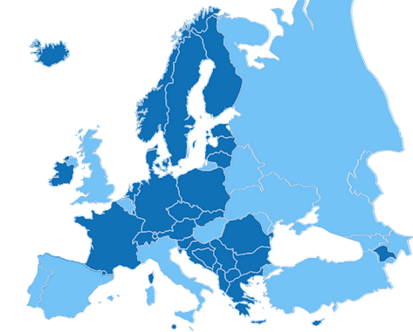
État 2020
Interventions CARAP depuis 2012: Projet de médiation + Formation & Conseil
1
3
1
1
1
1
2
2
5
1
1
2
2
2
4
2
1
2
4
1
1
2
41 interventions 21 pays
2

Slide 2
Les quatre dernières années : 2016-2019
2018
2016
2016
2017 2018
2016 2020
2016
2018 2019
2016
2016
2016
2016
2017 2018

